Slide 2
Pensioen3daagse
Pensioen is een belangrijke arbeidsvoorwaarde
Gebeurtenissen in je leven
Pensioenregeling
Download de app op je telefoon.

Slide 3
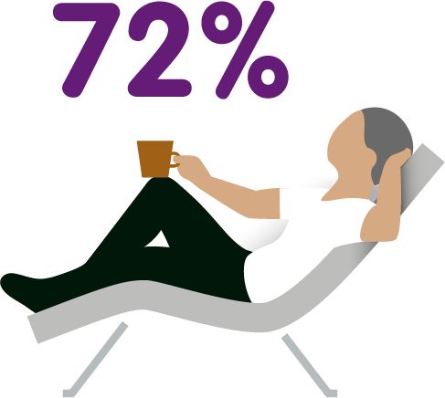
Veel mensen willen na hun pensionering blijven leven zoals nu. 3 van de 4 mensen neemt hiervoor nu al maatregelen!
72% wil vóór de AOW-leeftijd stoppen met werken
Veel te weinig mensen houden rekening met de gevolgen
voor hun pensioen bij levensgebeurtenissen zoals huwelijk of overlijden.

Slide 8
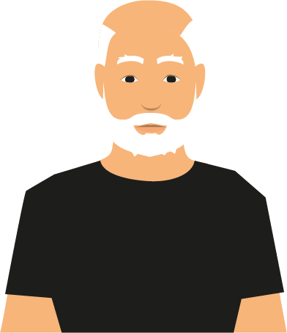
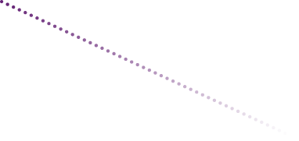
De AOW-leeftijd stijgt
AOW wordt opgebouwd in 50 jaar, ieder jaar met 2% indien je in Nederland woont
AOW-bedragen juli 2021: Alleenstaand € 1.301,43
(met heffingskorting)
Gehuwd – samenwonend € 889,70
(met heffingskorting)
Per persoon netto per maand
AOW is een overheidsuitkering

Slide 9
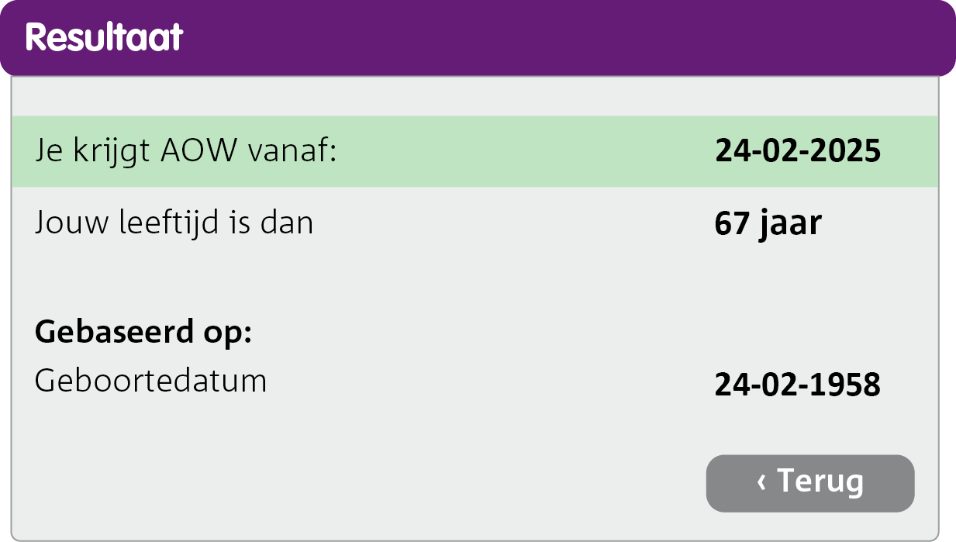
In juni 2019 is het Pensioenakkoord 2019 gesloten. Afgesproken is om de AOW-leeftijd niet zo snel te laten stijgen. In 2021 is de AOW-leeftijd 66 jaar en 4 maanden en in 2022 is de AOW-leeftijd
66 jaar en 7 maanden. In 2024 is de AOW-leeftijd 67 jaar. Vanaf 2025 is de AOW-leeftijd afhankelijk van de levensverwachting. Een jaar langer leven betekent dan 8 maanden later AOW.
Bereken wat jouw AOW-leeftijd is op JouwAOWleeftijd.nl.

Slide 10
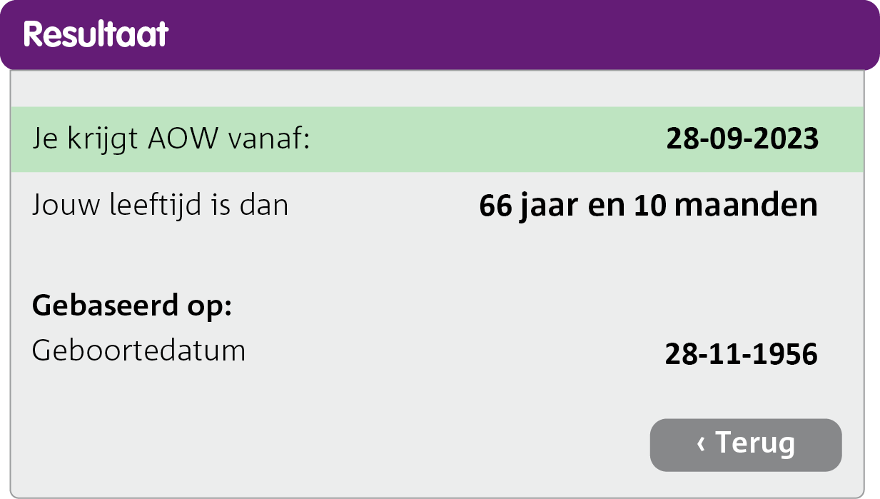
In juni 2019 is het Pensioenakkoord 2019 gesloten. Afgesproken is om de AOW-leeftijd niet zo snel te laten stijgen. In 2021 is de AOW-leeftijd 66 jaar en 4 maanden en in 2022 is de AOW-leeftijd
66 jaar en 7 maanden. In 2024 is de AOW-leeftijd 67 jaar. Vanaf 2025 is de AOW-leeftijd afhankelijk van de levensverwachting. Een jaar langer leven betekent dan 8 maanden later AOW.
Bereken wat jouw AOW-leeftijd is op JouwAOWleeftijd.nl.

Slide 11
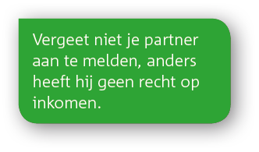
Nabestaandenpensioen:
uitkering die (ex) partner en kinderen krijgen bij
jouw overlijden
Ouderdomspensioen:
de uitkering die je krijgt
als je met pensioen gaat
tot aan je overlijden
Arbeidsongeschiktheid:
de uitkering die je krijgt als
je arbeidsongeschikt raakt
Maandelijkse premie:
door werkgever en werknemer

Slide 12
Bedrijfstakpensioenfonds Waterbouw
Hoeveel premie betaalt de medewerker en hoeveel de werkgever?
De medewerker en de werkgever betalen elk 50% premie.
Is het een middelloon- of eindloonregeling?
Binnen onze pensioenregeling is sprake van een middelloonregeling.
Blijft het nabestaandenpensioen behouden als je weggaat of na ontslag?
Ja, het nabestaandenpensioen blijft behouden als je weggaat of na ontslag.
Ga voor een totaaloverzicht van je pensioen naar mijnpensioenoverzicht.nl

Slide 13
Bedrijfstakpensioenfonds Waterbouw
Is het mogelijk om extra pensioen op te bouwen?
Het is uitsluitend mogelijk om extra pensioen op te bouwen als je na de pensioengerechtigde leeftijd door blijft werken.
Moet een eventuele partner worden aangemeld?
Een eventuele partner moet altijd worden aangemeld.
Wil je inzicht in je huidige pensioenopbouw en de keuzes die je hierin kunt maken? Log dan in bij www.bpfwaterbouw.nl
Ga voor een totaaloverzicht van je pensioen naar mijnpensioenoverzicht.nl

Slide 15
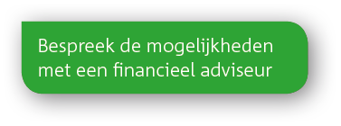
Bankspaarrekening
Lijfrenteverzekering
Koopsompolis
Aanvullende uitkering
Bij pensionering
door zelf afgesloten
financiële producten
Premie vaak aftrekbaar,
Uitkering belast

Slide 17
Beleggingen
Spaargeld
Aflossing hypotheek,
lage woonlasten

Slide 18
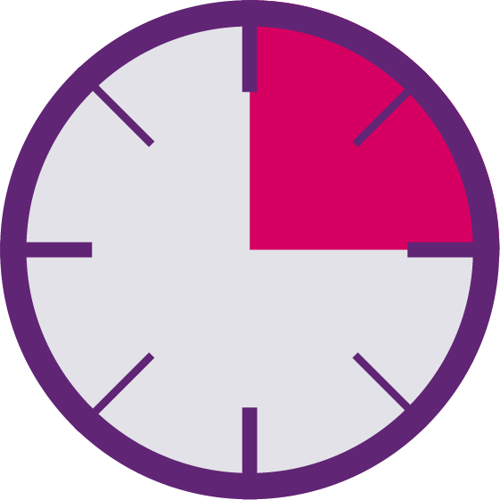
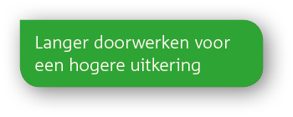
Inkomsten uit
werk na bereiken
AOW-leeftijd
Deeltijd pensioen

Slide 20
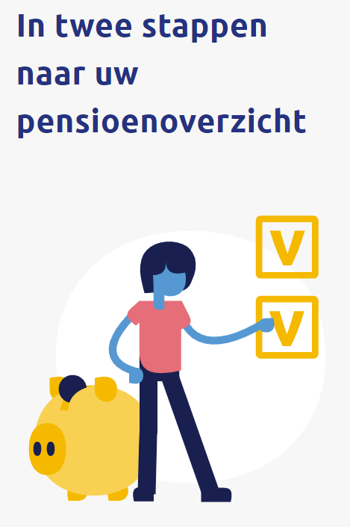
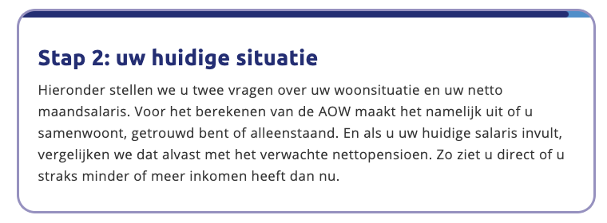

Slide 21
Woonlasten?
Kosten voor kinderen?
Wensen
(vakanties, uitjes etc.)
Zorgkosten?

Slide 22
Vraag een familielid, vriend of buurtgenoot
Zoek een vrijwilliger in de buurt
Bel je werkgever, pensioenfonds of pensioenverzekeraar
Stel je vraag en ontvang gratis een antwoord van een professionele adviseur: pensioen3daagse.nl/vragen
Zoek een pensioenadviseur bij jou in de buurt: pensioen3daagse.nl/gesprek

Slide 23
Dit kun jij doen voor jouw pensioen!
www.bpfwaterbouw.nl
pensioen3daagse.nl/jouwpensioen
mijnpensioenoverzicht.nl / app pensioenschecker.org
wijzeringeldzaken.nl

